Slide 1
Django2入门
第四章model 层
4.7redis在django中的使用

Slide 2
什么是redis
Redis是一个基于内存的非关系型数据库。他通过key：value的形式存储。有着多种数据结构，如字符串，列表，集合等。
通过redis我们可以进行数据缓存，防止底层数据库频繁io，提升性能

Slide 3
redis的依赖
Pip install redis
Pip install django-redis

Slide 4
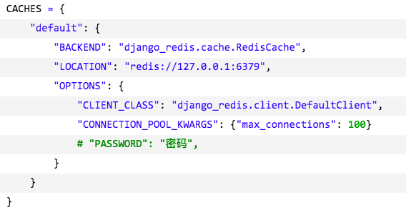
Django2中redis的配置方法

Slide 5

不依赖django的redis配置方法

Slide 6
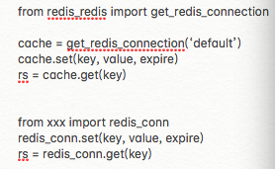
django2中使用redis方法

Slide 7
redis的安装
Mac brew install redis
Ubuntu apt-get install redis
Centos/redhot yum install redis
Window: http://www.redis.net.cn/download/

Slide 8
Redis启动方法
./redis-server &
./redis-server 配置文件.conf

